Slide 1
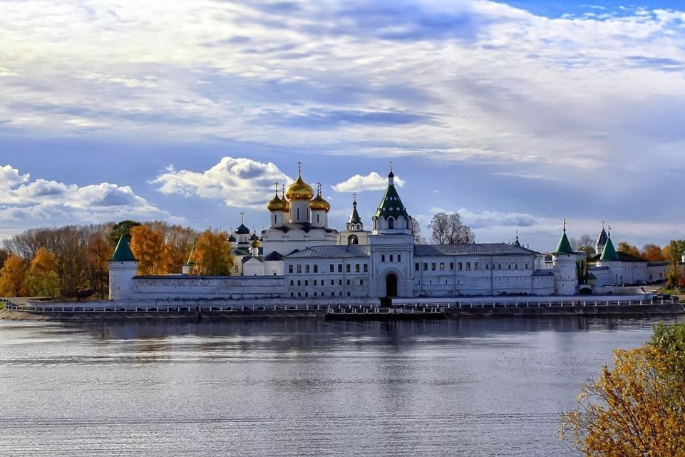
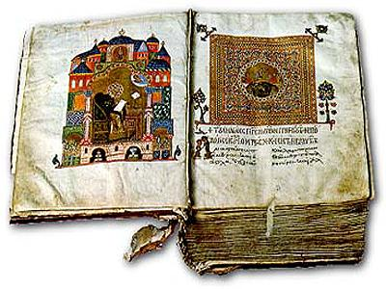
Интерактивная игра
Ипатьевская летопись
Автор презентации: Чикалева Ирина Викторовна,
учитель начальных классов МОУ «Шекшемская СОШ»
Шарьинского района Костромской области
2018

Slide 2
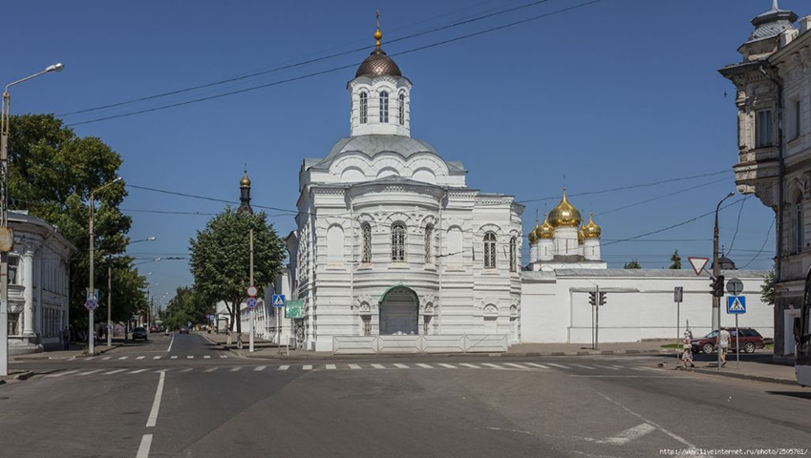
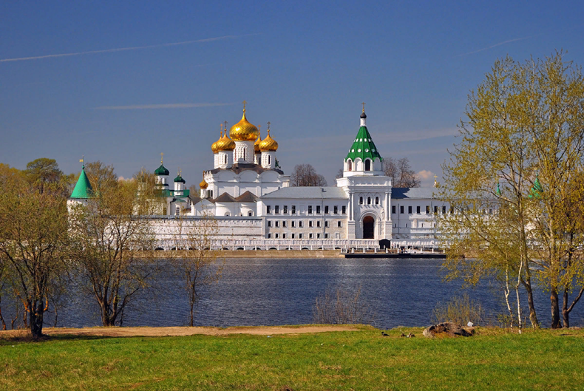
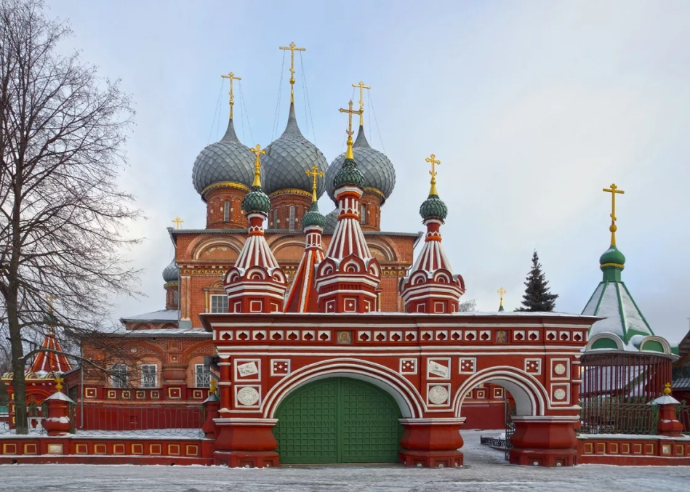
В каком из монастырей г. Костромы была найдена летопись?
Ипатьевский монастырь
Богоявленско-Анастасиин
женский монастырь
Знаменский женский монастырь

Slide 3
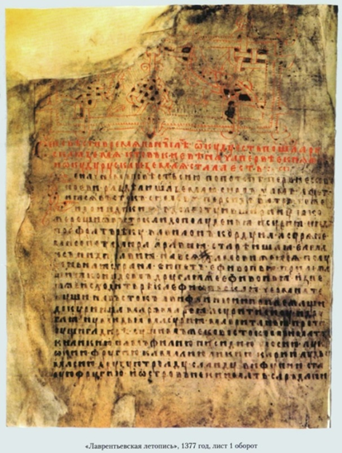
Как была написана летопись?
Написана двумя почерками
Написана одним почерком
Написана 4 почерками

Slide 4
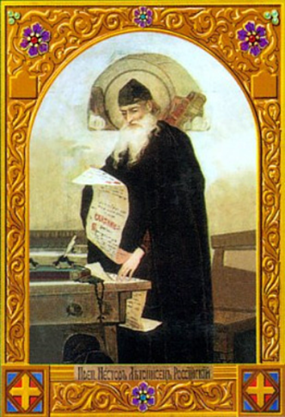
Почему начинается текстом «Повести временных лет»?
Первым писал летописец Нестор.
Писцы переписывали старые летописи, в том числе «Повесть…» Нестора.

Slide 5
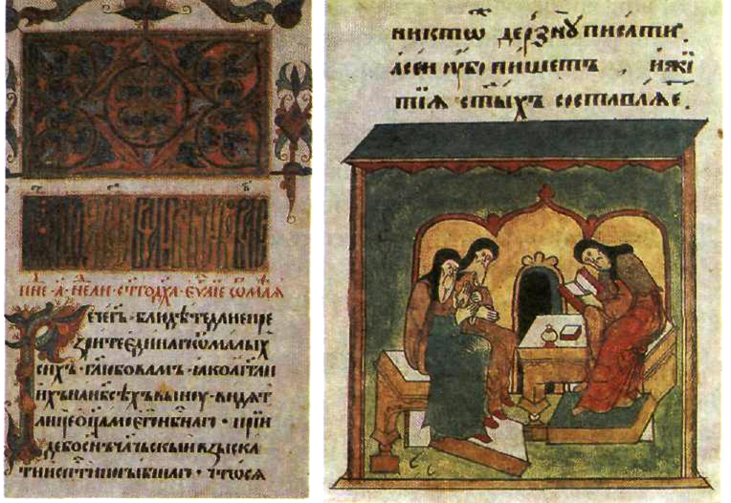
Назовите указанный элемент летописи?
инициал
миниатюра
заставка
устав

Slide 6
Назовите указанный элемент летописи?
инициал
миниатюра
заставка
устав

Slide 7
Назовите указанный элемент летописи?
инициал
миниатюра
заставка
устав

Slide 8
Назовите указанный элемент летописи?
инициал
миниатюра
заставка
устав

Slide 9
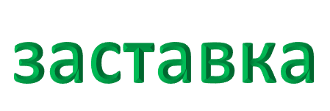
О чём свидетельствуют данные элементы летописи?
Это древняя русская летопись.
Очень красивая летопись

Slide 10
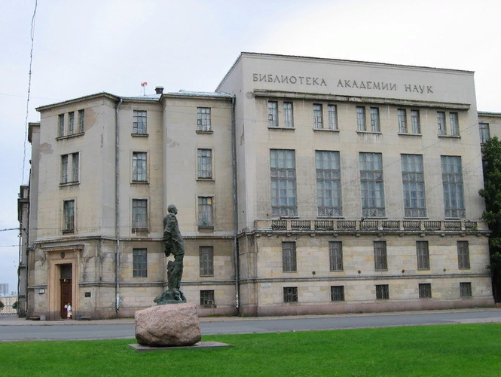
Где в настоящее время находится Ипатьевская летопись?
Библиотека Академии Наук
Ипатьевский монастырь

Slide 11
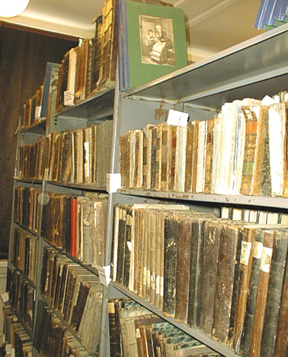
Почему хранится в Библиотеке Академии наук?
С каким выводом вы согласитесь?
Библиотека находится
в городе Санкт Петербурге
Имеет важное научное значение (история)

Slide 12
Спасибо за труд!

Slide 13
Используемые ресурсы:
Знаменский монастырь в Костроме: http://www.bankgorodov.ru/public/photos/sights/dsc03492-40676.jpg
Богоявленско-Анастасиин женский монастырь: https://img-fotki.yandex.ru/get/16103/42670583.63/0_f0c8c_4d337af8_orig.jpg
Ипатьевский монастырь: http://s4.fotokto.ru/photo/full/494/4940566.jpg
https://img.lookmytrips.com/images/look5ahm/image-58a83fdaff936751890921c7-591dcb975bac5-1chrisn.jpg
Библиотека Академии наук https://radugan.nethouse.ru/static/img/0000/0007/1152/71152035.onwodmn63r.W665.jpg
Фейерверк: https://img-fotki.yandex.ru/get/6620/60637665.46f/0_96921_5792b788_XL.gif
http://effects1.ru/Animacija/SALUT/12.gif

